Slide 1

Bez przestojów. Od 1997

Slide 2








HYDROPRESS W LICZBACH
29 LAT DOŚWIADCZENIA W BIZNESIE
9+ LOKALIZACJI W POLSCE
1 LOKALIZACJA W UKRAINIE
7000 M² POWIERZCHNI LOGISTYCZNO - MAGAZYNOWEJ (Elbląg)
30 000+ PRODUKTÓW W MAGAZYNIE
2000 m² Centrum badawczo - rozwojowe AMTH (Rumia)
100+ ZATRUDNIONYCH PRACOWNIKÓW
YT/ sprawdź, dlaczego
warto nas wybrać

Slide 3

MISJA
Od początku istnienia firmy dążymy do tego, by być kompleksowym dostawcą wysokiej jakości komponentów hydraulicznych, gwarantować najlepszy serwis techniczny oraz realizować najbardziej zaawansowane projekty techniczne.

Slide 4
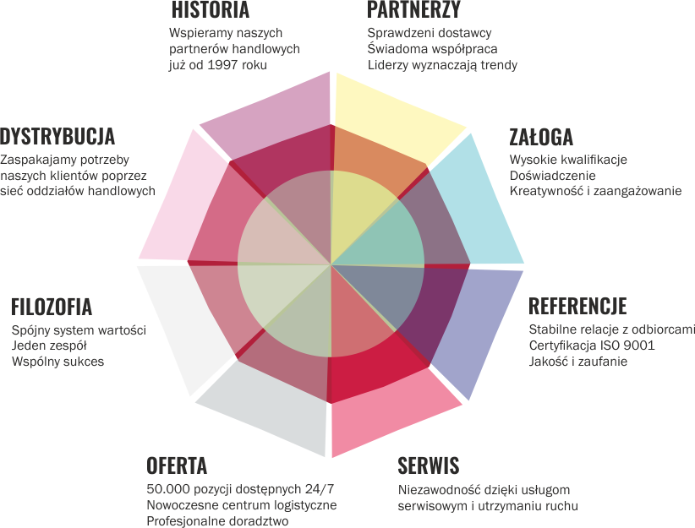
FILOZOFIA
Jako fachowcy w dziedzinie hydrauliki siłowej chcemy odczytywać potrzeby klientów, być wszędzie tam, gdzie możemy służyć radą i fachowym wsparciem oraz dostarczać produkty najwyższej jakości.
Wierzymy, że nasz sukces jest ściśle powiązany z doświadczeniem naszego zgranego zespołu, z którym od ponad dwóch dekad zaspokajamy potrzeby naszych klientów według najwyższych, światowych standardów.

Slide 5






WARTOŚCI
Dostrzegamy związek między uczciwością i szacunkiem dla partnerów, pracowników oraz klientów, jako elementarny budulec długotrwałych relacji biznesowych.
Rozumiemy, że spójny system wartości w firmie buduje zaufanie wśród klientów Hydropress.

Slide 6
HISTORIA
1997
Założenie firmy HYDROPRESS W Elblągu
2004-2006
Powstają oddziały firmy w Gdańsku i Rumi
2007
Powstaje oddział w Kijowie
2008-2013
2014
2021
2023
Oddziały w Olsztynie, Wrocławiu, Tychach
oraz w Warszawie
Biura Handlowe m.in. w Białymstoku, i w Łodzi
Otwarcie nowego Centrum dystrybucyj-nego w Elblągu
Otwarcie Centrum badawczo-rozwojowe-go w Rumi

Slide 7
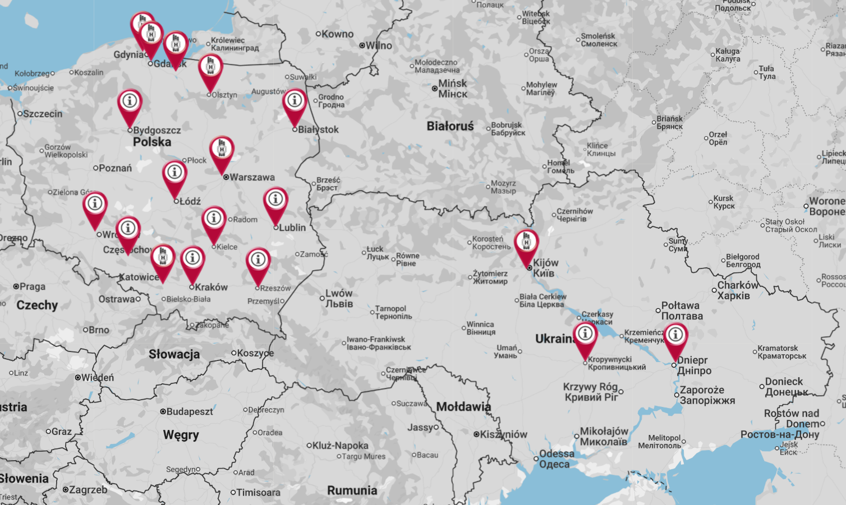
ODDZIAŁY
Stale rozwijamy własną sieć handlową, uruchamiamy też nowe kanały dystrybucji.
Posiadamy kilka oddziałów i kilka biur handlowych, zlokalizowanych w Polsce oraz w Ukrainie.
Wszystko po to, aby wspierać naszych kontrahentów w sposób najbardziej dla nich przyjazny.
Zakres działalności:
Projektowanie napędów i układów sterujących
Produkcja maszyn i podzespołów
Dystrybucja części
Serwis i modernizacja
Diagnostyka hydrauliczna

Slide 8

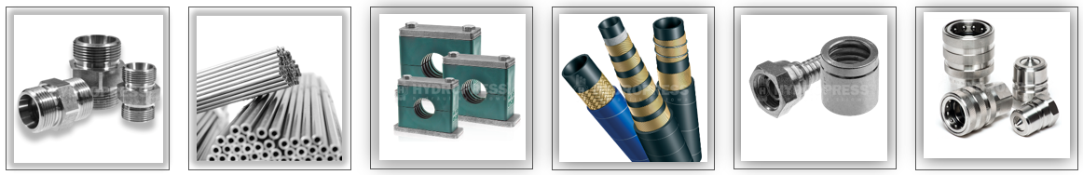
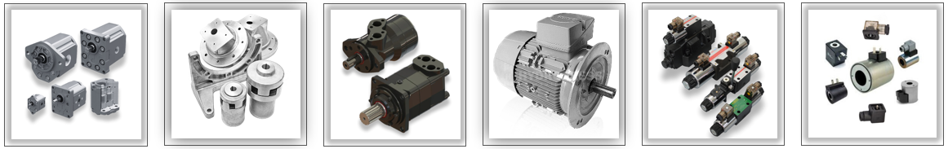
OFERTA HYDROPRESS / PRODUKTY
Elementy złączne
Rury hydrauliczne
Uchwyty
Węże hydrauliczne
Złączki węży
Szybkozłącza
Pompy hydrauliczne
Technika napędowa
Silniki hydrauliczne
Silniki elektryczne
Zawory hydrauliczne
Akcesoria elektryczne

Slide 9
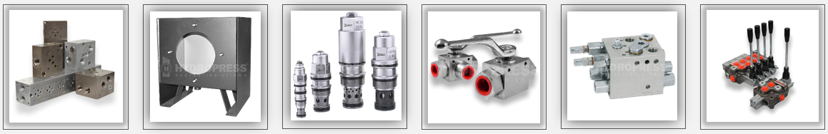
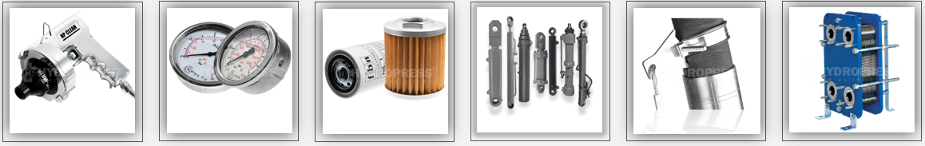
OFERTA HYDROPRESS / PRODUKTY
Płyty i bloki
przyłączeniowe
Zbiorniki hydrauliczne
Zawory nabojowe
Zawory kulowe
Zawory liniowe
Rozdzielacze
hydrauliczne
System czyszczący
HP clean
Technika pomiarowa
Technika filtracyjna
Cylindry hydrauliczne
Osłony do węży
i przewodów
Chłodnice
hydrauliczne

Slide 10
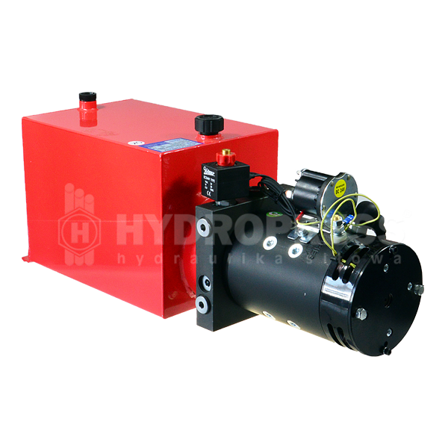
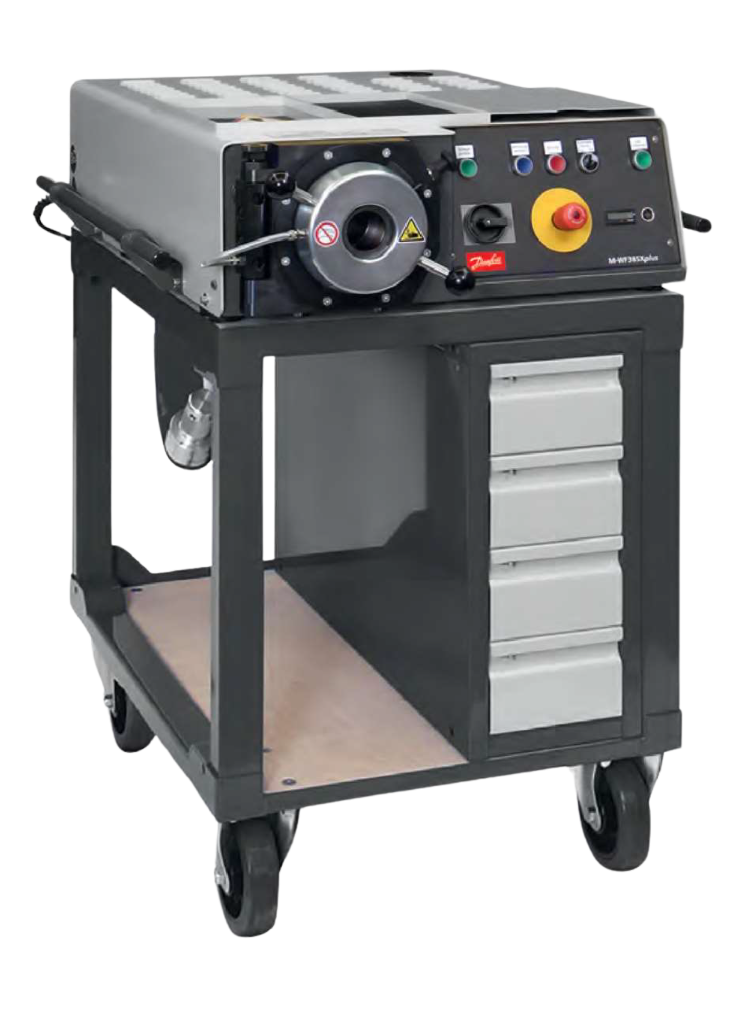
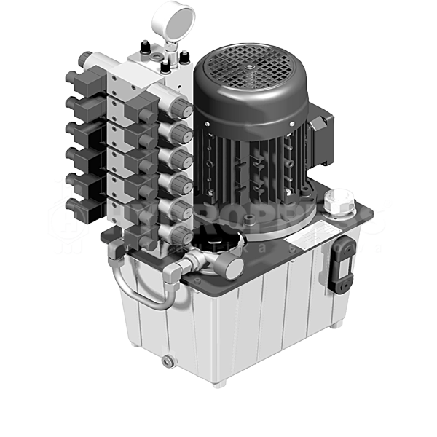
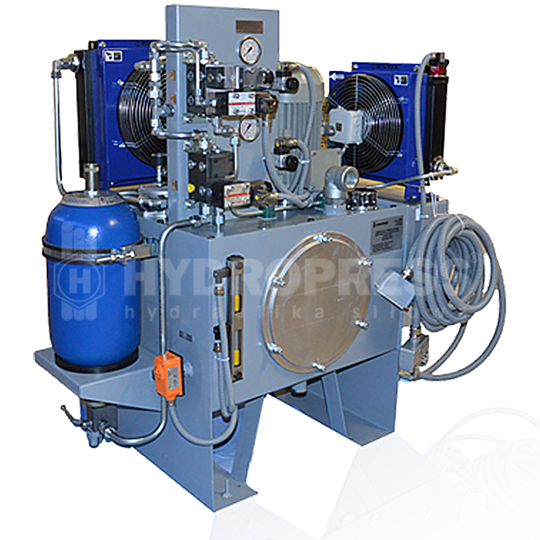
OFERTA HYDROPRESS / USŁUGI
PROJEKTOWANIE I PRODUKCJA AGREGATÓW HYDRAULICZNYCH / MINI ZASILACZY
URZĄDZENIE DO PREFABRYKACJI RUR

Slide 11
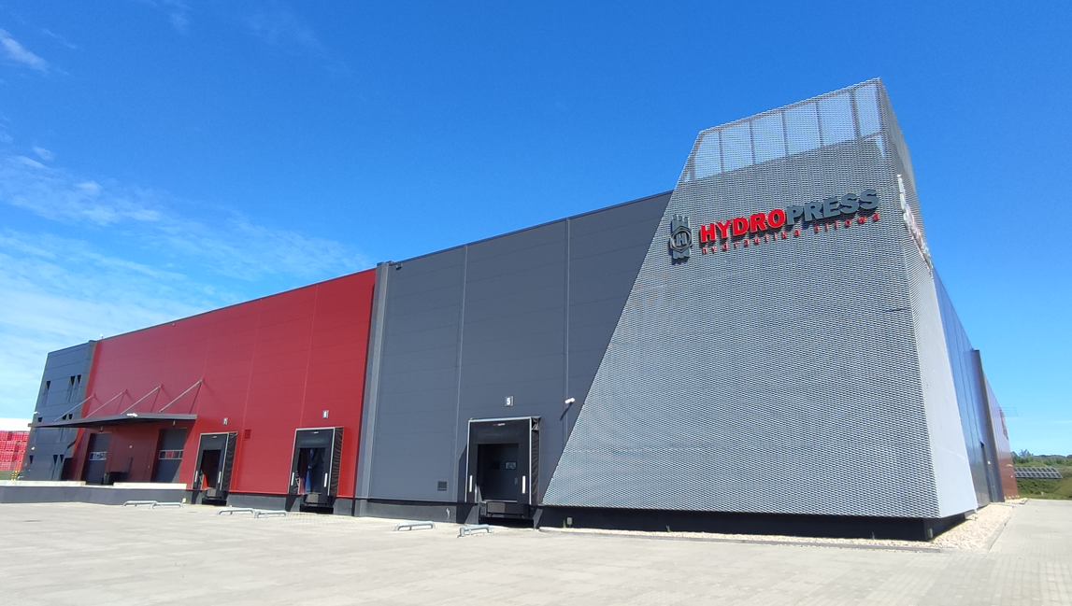
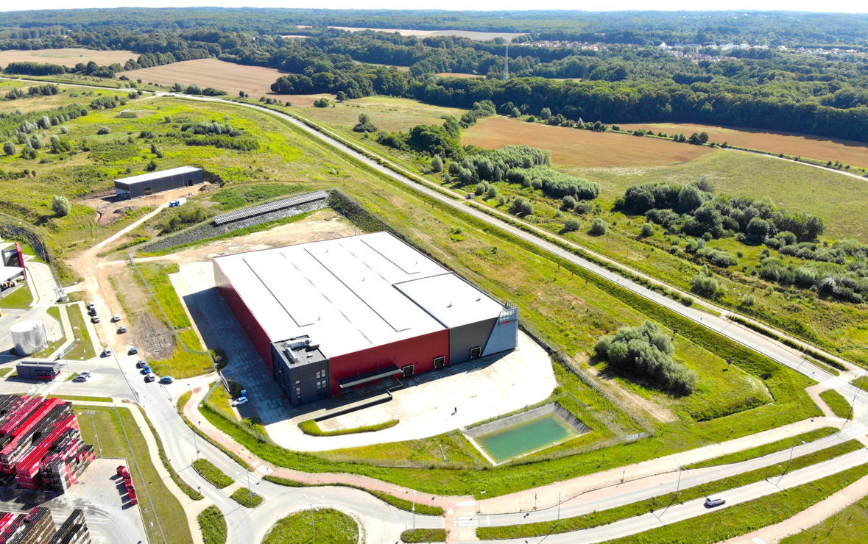
CENTRUM DYSTRYBUCJI
W ELBLĄGU – 7000 M2
Rozwój naszej sieci stacjonarnej w Polsce i za granicą oraz znaczący wzrost udziału sprzedaży internetowej to wyzwania, które wymagają zaawansowanego zaplecza logistycznego.
Od września 2022 r. prowadzimy działalność w naszym nowym centrum logistyczno-magazynowym o powierzchni 7000 m2 przy ul. Sulimy 2 w Elblągu.

Slide 12
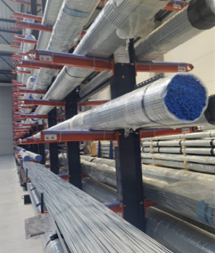
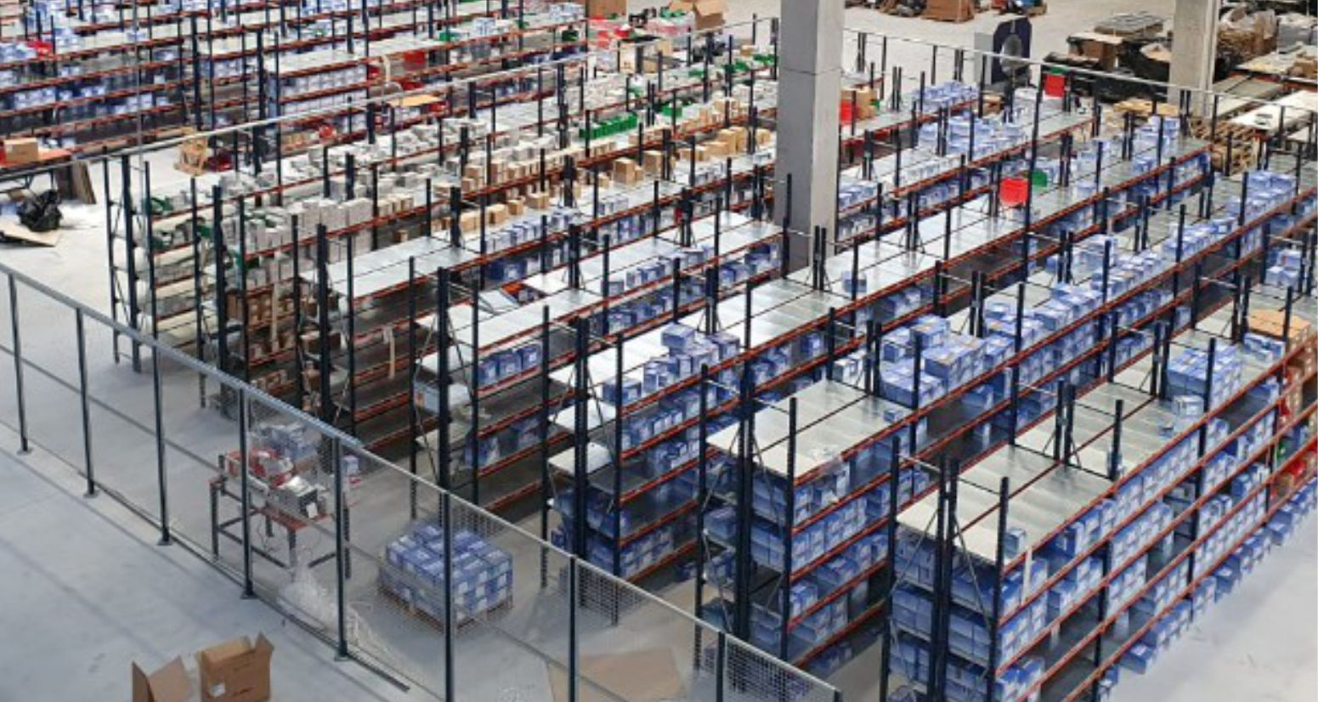
CENTRUM DYSTRYBUCJI
W ELBLĄGU – 7000 M2
W hali o powierzchni 7000 m² funkcjonuje centralny magazyn wysokiego składowania oraz odbywa się produkcja komponentów hydrauliki siłowej.
Wdrożenie systemu ERP zapewniło optymalizację organizacji pracy magazynu poprzez właściwe zarządzanie zapasami, uwzględniając takie informacje jak stany minimalne, maksymalne, towary zamówione, towary w drodze, sezonowość, trendy czy parametry dostaw określone dla dostawców.

Slide 13
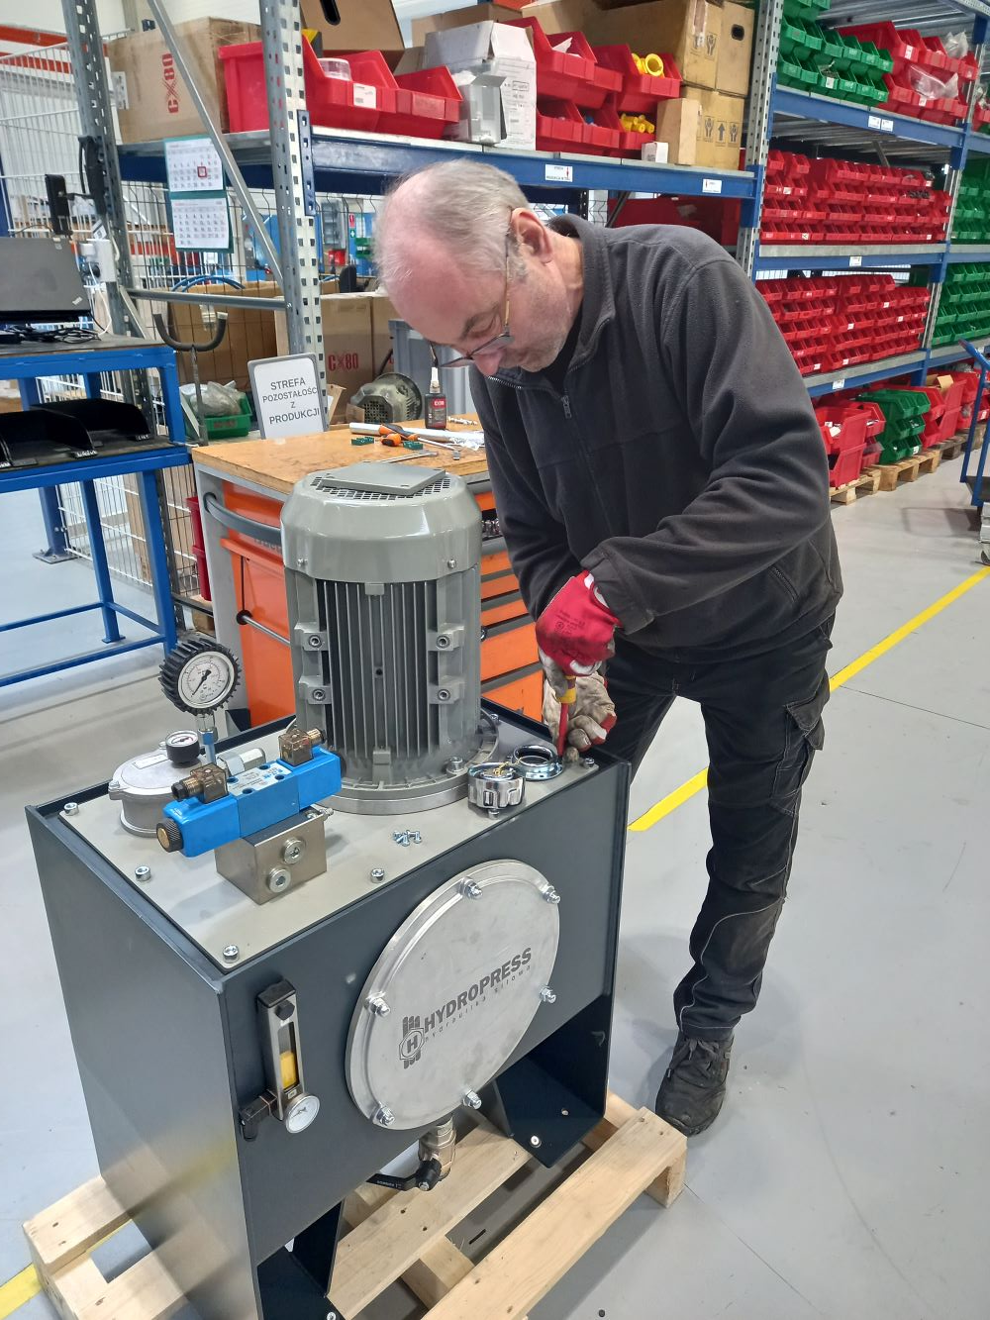
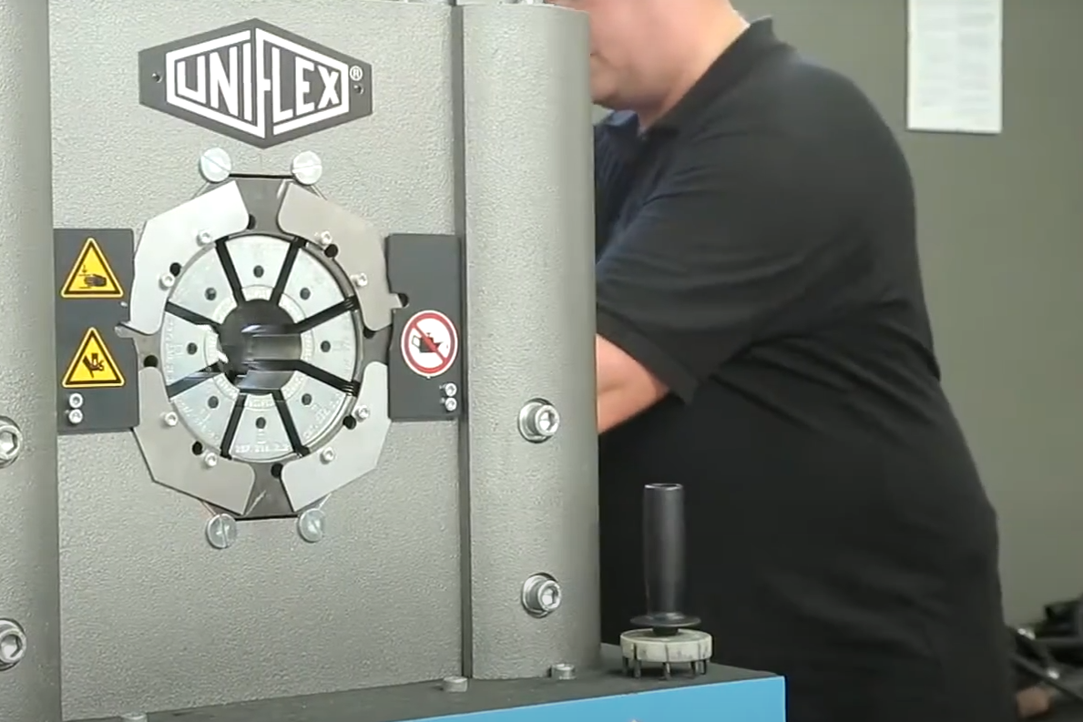
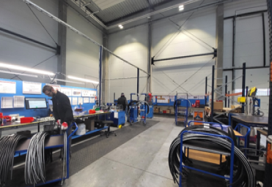
PARK MASZYNOWY - PRODUKCJA, PROJEKTOWANIE I SERWIS
Nowoczesny park maszynowy, świadomy dobór komponentów w połączeniu z precyzją i doświadczeniem naszych specjalistów zapewniają najwyższą jakość i niezawodność naszych projektów.
Wykonujemy projekty z zakresu napędów hydraulicznych
i ich sterowania. Zajmujemy się między innymi serwisem układów i przewodów hydraulicznych.

Slide 14
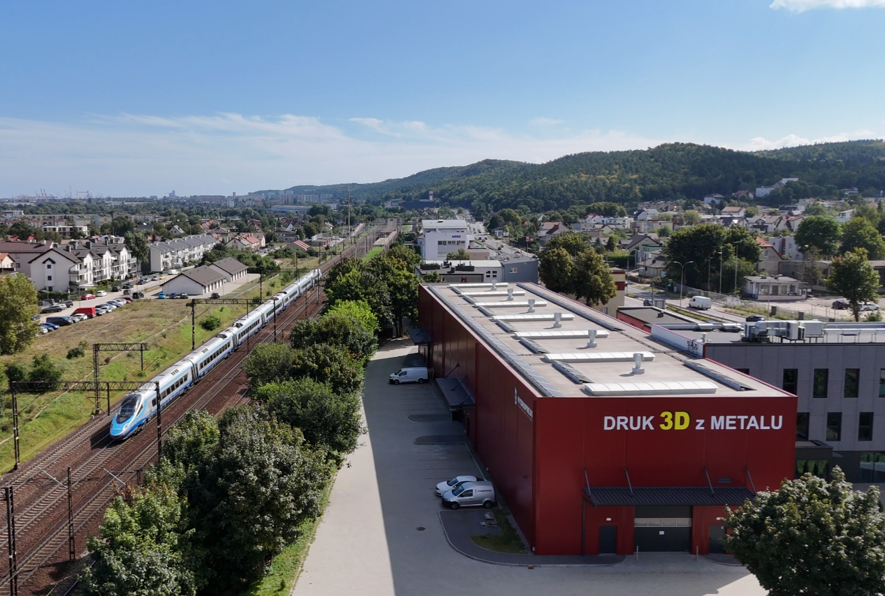
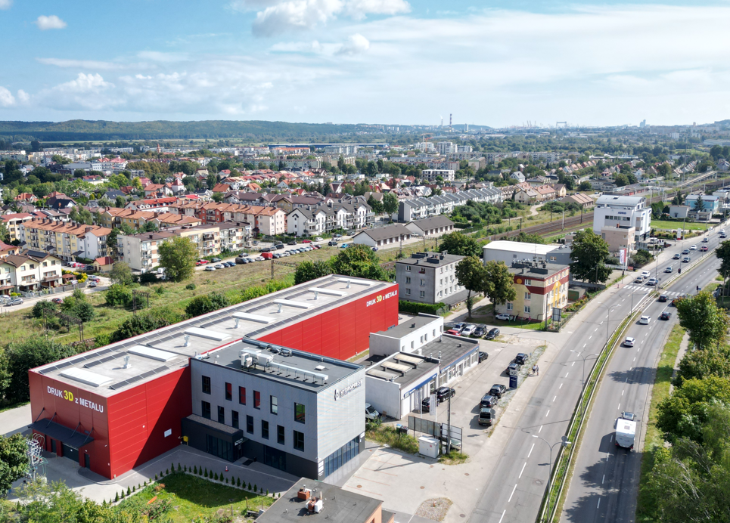

CENTRUM BADAWCZO-ROZWOJOWE W RUMI
W 2023r. uruchomiliśmy Centrum Badawczo-Rozwojowe (CBR Hydropress), w którym prowadzimy badania i implementacje innowacyjnych materiałów
oraz technologii w branży hydrauliki siłowej.
AMTH – Additive Manufacturing Technology by Hydropress (ang. technologia wytwarzania przyrostowego) – marka dedykowana działalności R&D w firmie Hydropress.
Druk 3D z metalu w technologii DMLS (direct metal laser sintering) umożliwia produkcję elementów, których nie da się wytworzyć za pomocą konwencjonalnych metod, takich jak odlew czy obróbka skrawaniem. Elementy wydrukowane z metalu mogą funkcjonować jako finalne części stosowane w różnych gałęziach przemysłu, np. maszynowym, lotniczym, kosmicznym, czy medycynie.

Slide 15
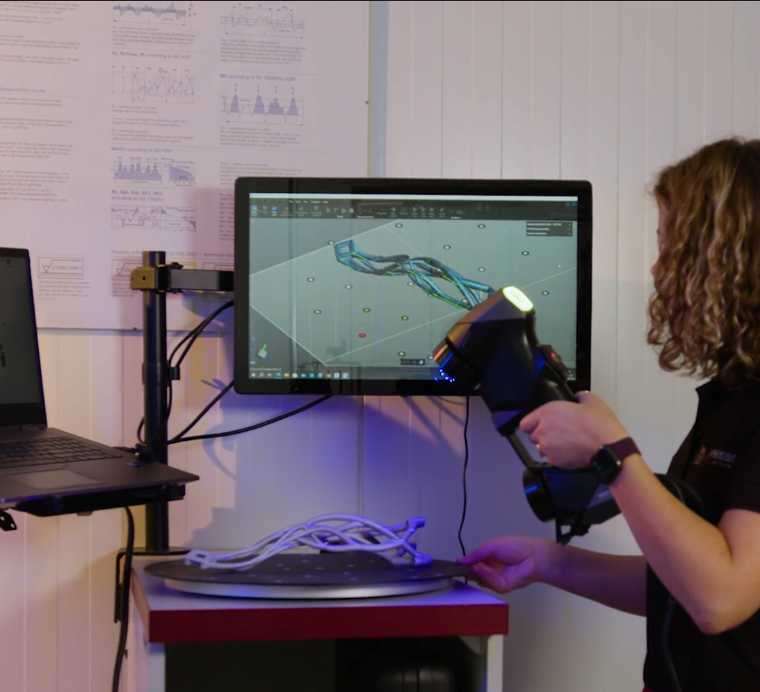
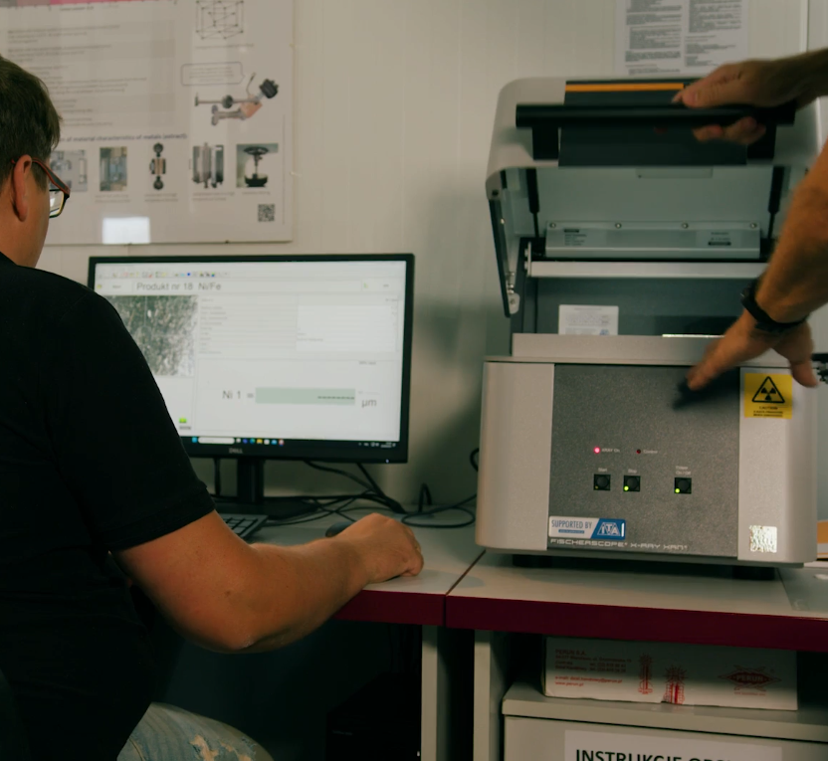
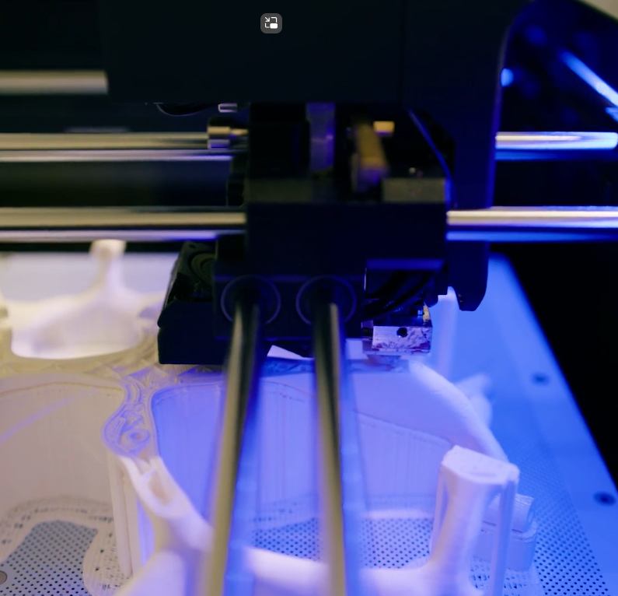
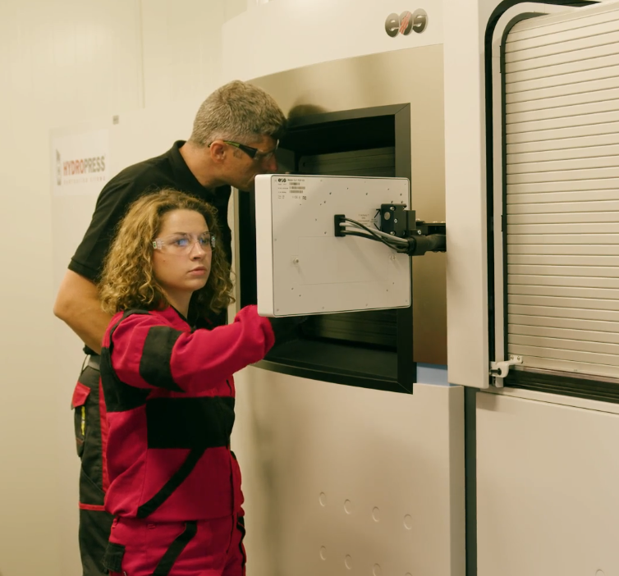
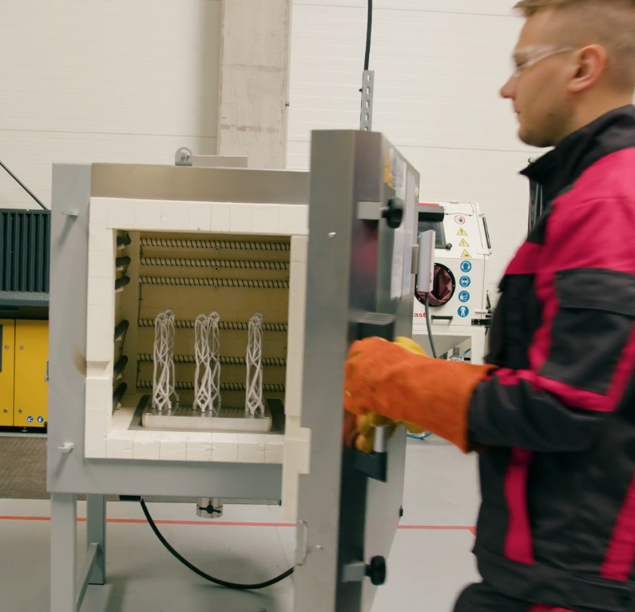
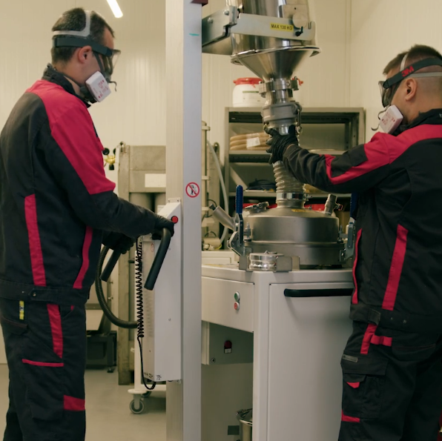
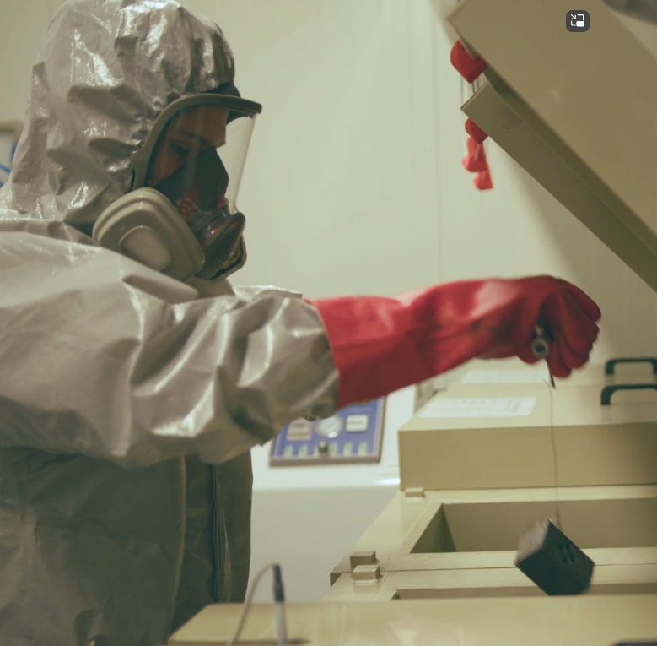
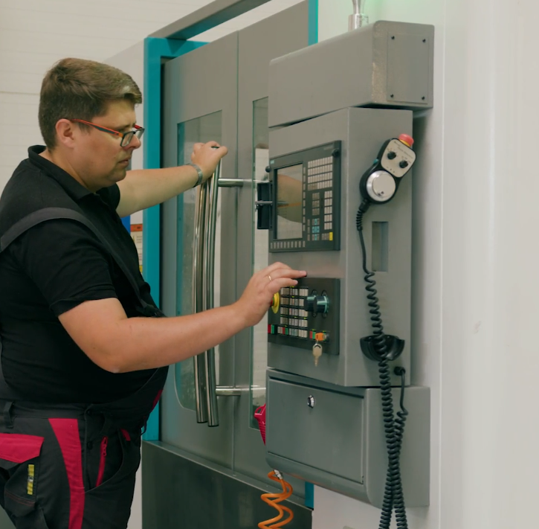
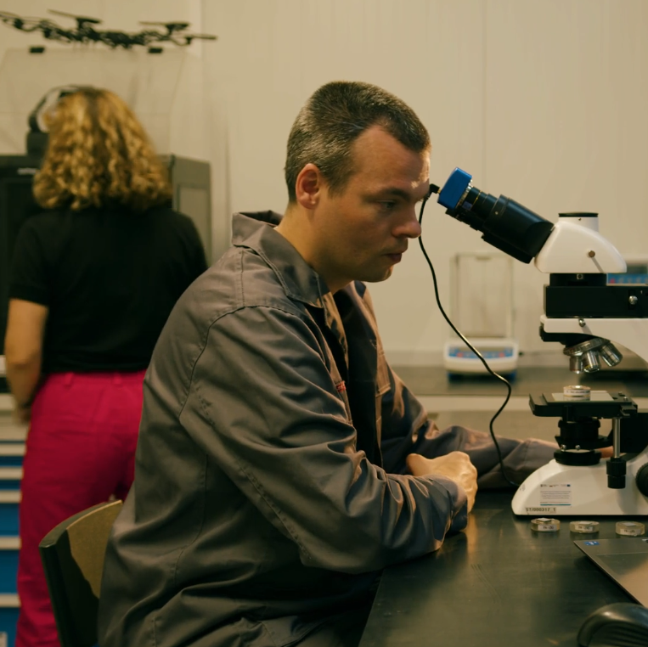
LABORATORIA AMTH
W RUMI
LABORATORIUM / druk DMLS / SLM
LABORATORIUM / druk SLS / FDM
METROLOGIA
MASZYNY CNC do obróbki konwencjonalnej / postprocessing
STANOWISKA DIAGNOSTYCZNE hydrauliki siłowej
LABORATORIUM / zabezpieczenia antykorozyjne

Slide 16
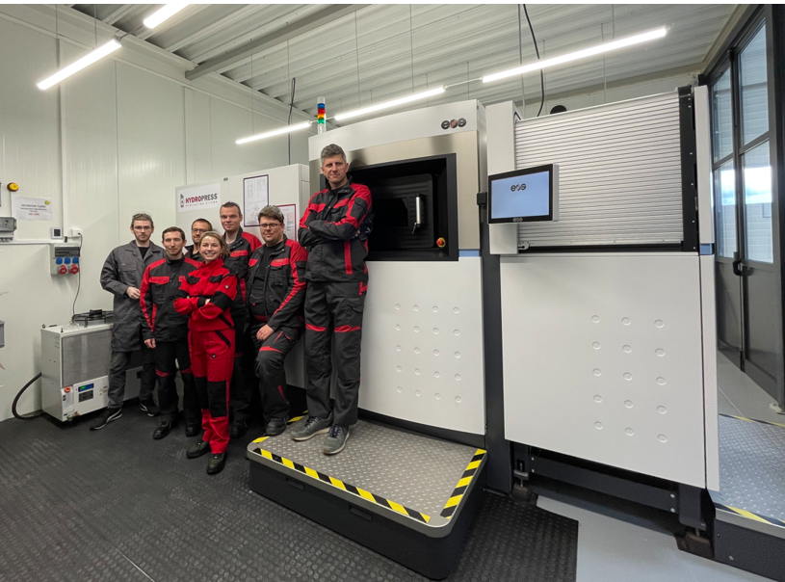
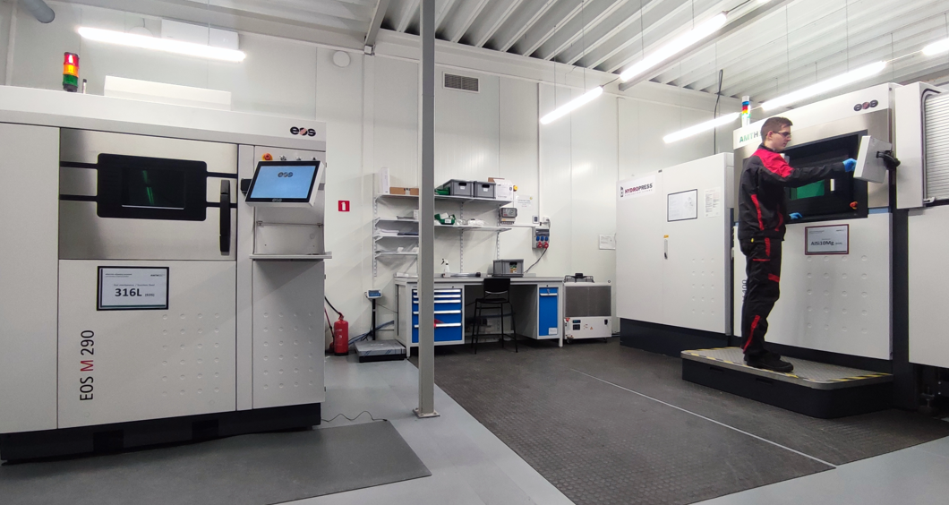
Największy system
druku 3D z metalu w Polsce
/EOS M400 i EOS M290
MATERIAŁY W PROJEKCIE:
STOPY ALUMINIUM
STALE NARZĘDZIOWE
STALE NIERDZEWNE
9+ INŻYNIERÓW W DZIALE R&D

Slide 17
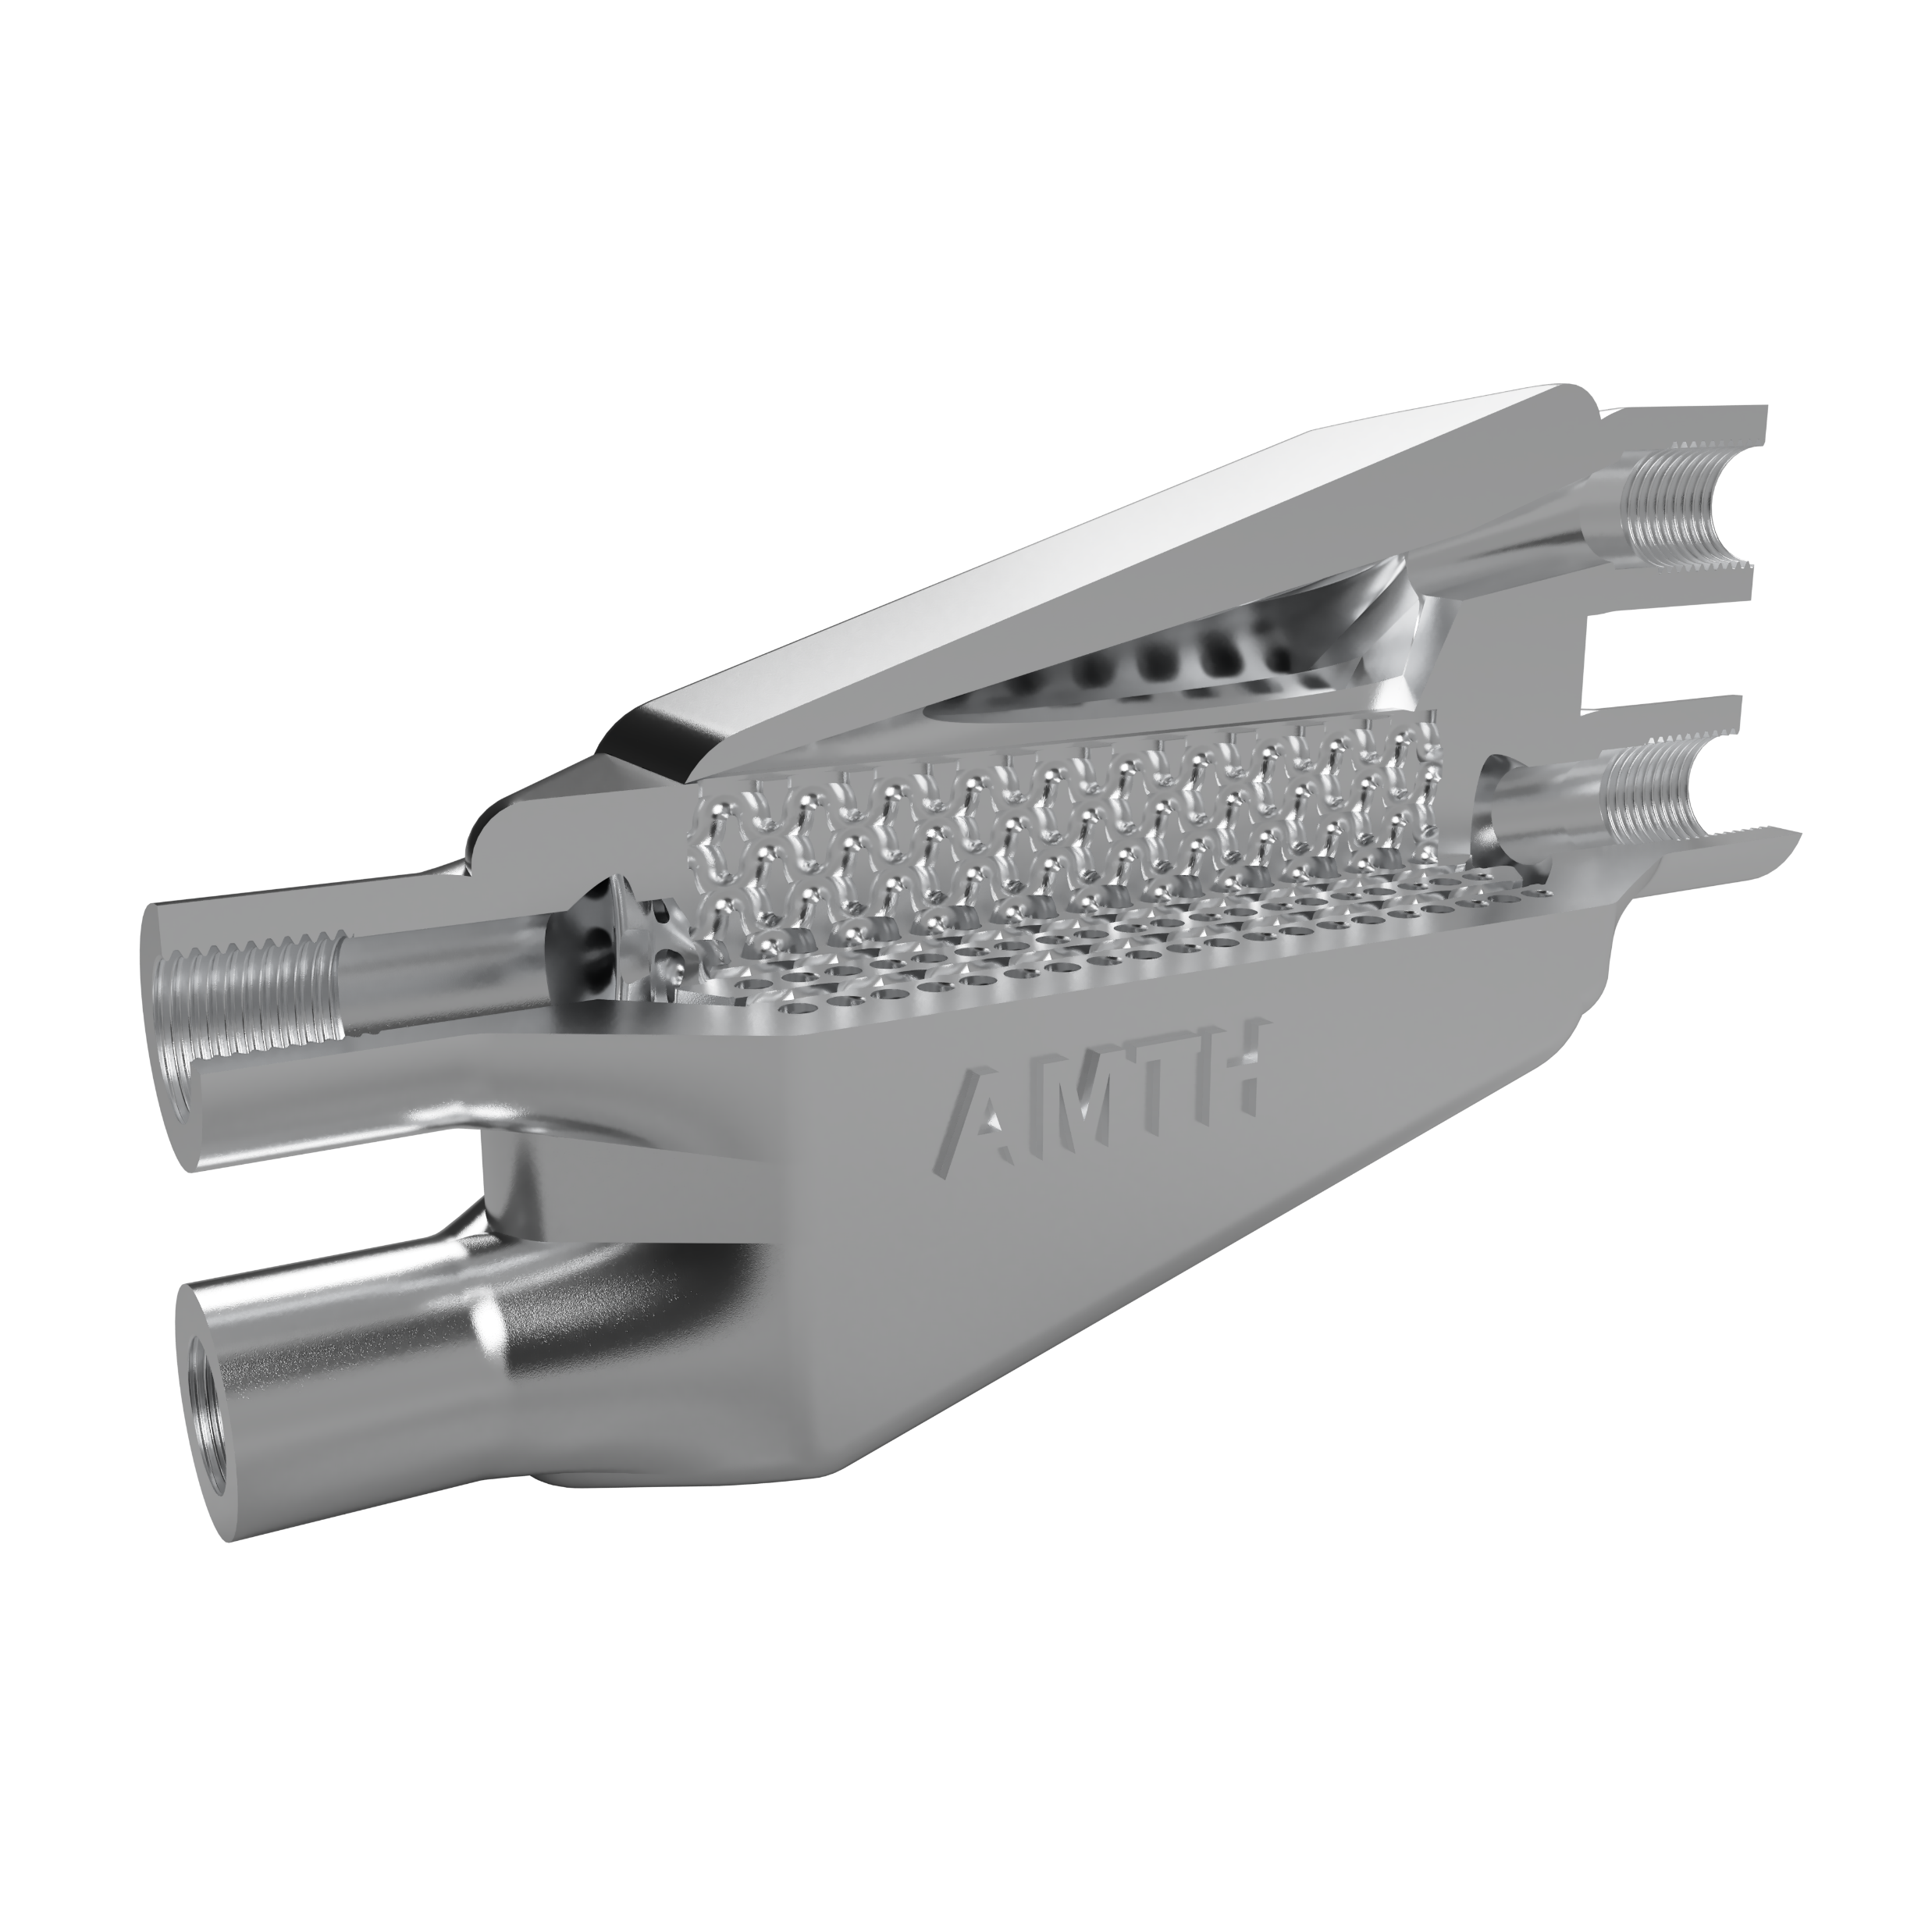
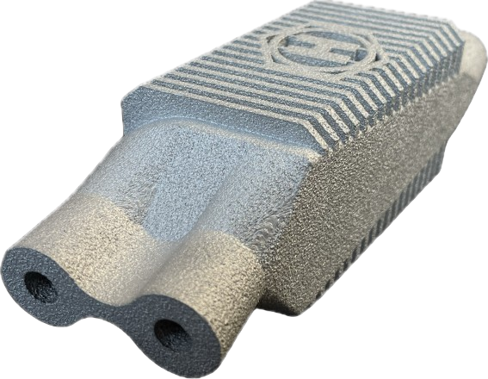
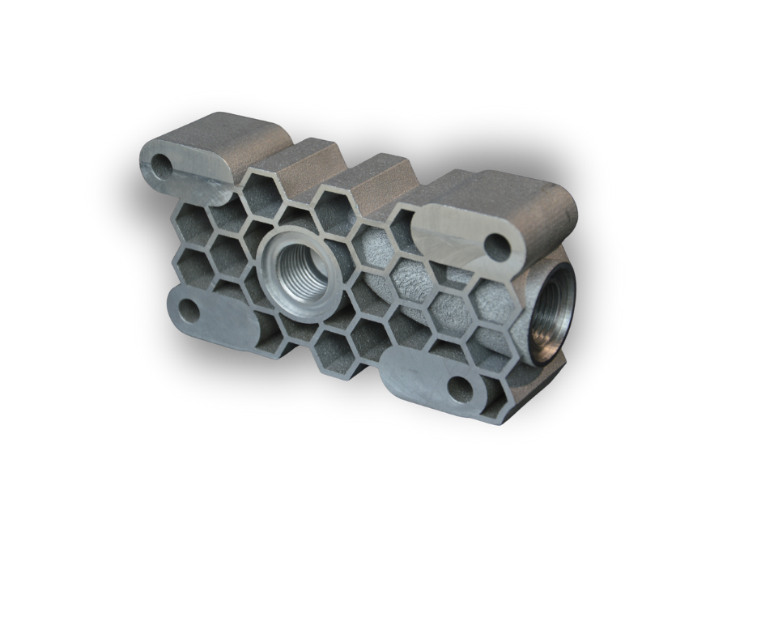
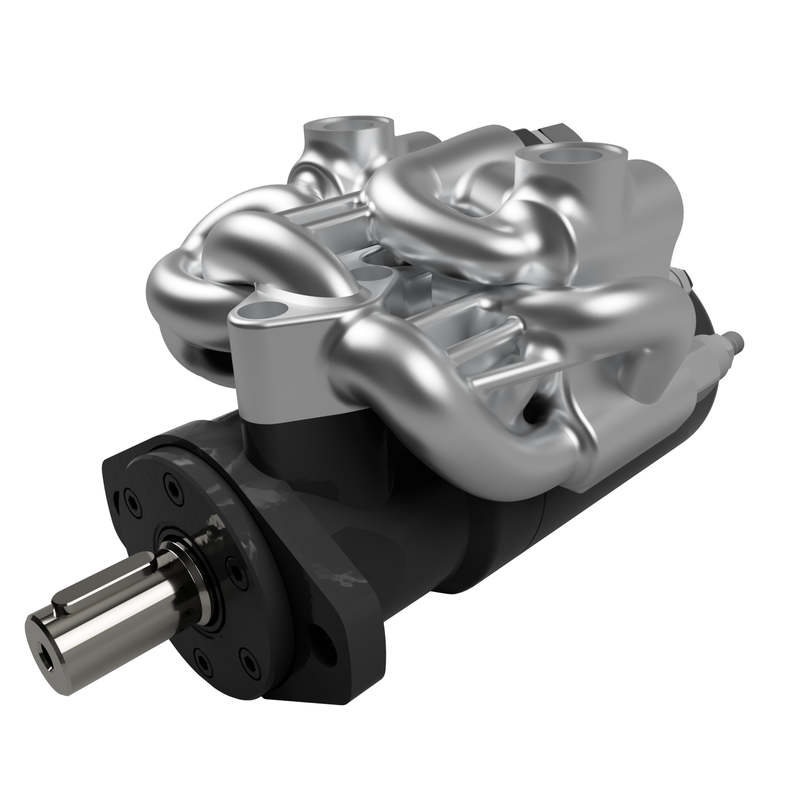
OBSZARY BADAWCZE
Hydraulika siłowa
Technologie przyrostowe w druku 3D tj.: DMLS, SLS, FDM
Reverse engineering i modelowanie 3D-CAD
Budowa i montaż zindywidualizowanych elementów hydraulicznych
Nowe materiały i kompozyty w hydraulice siłowej
Powłoki zabezpieczające w hydraulice siłowej

Slide 18
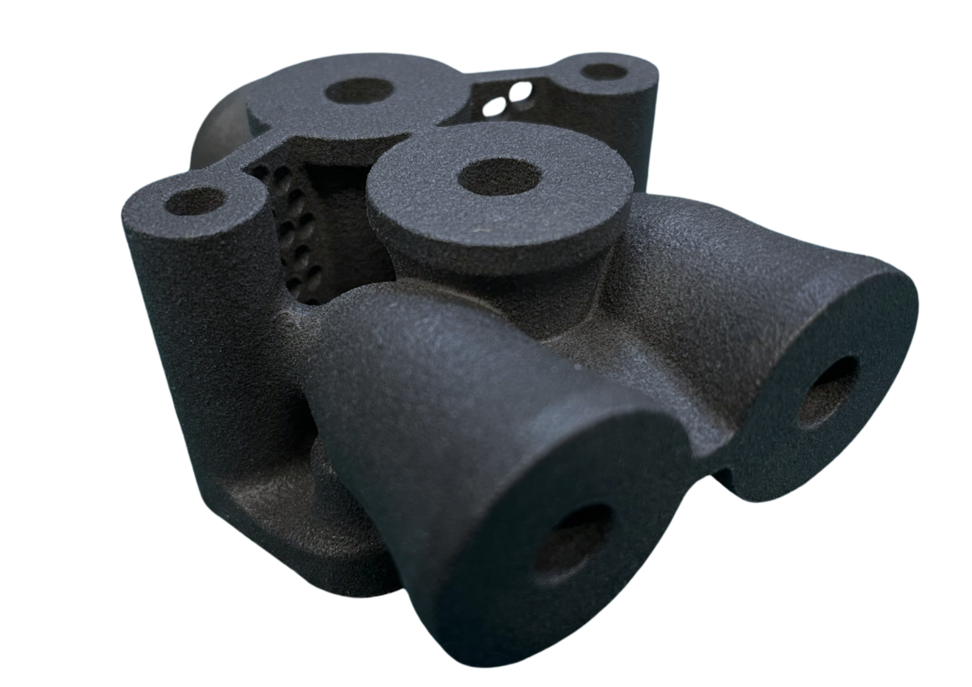
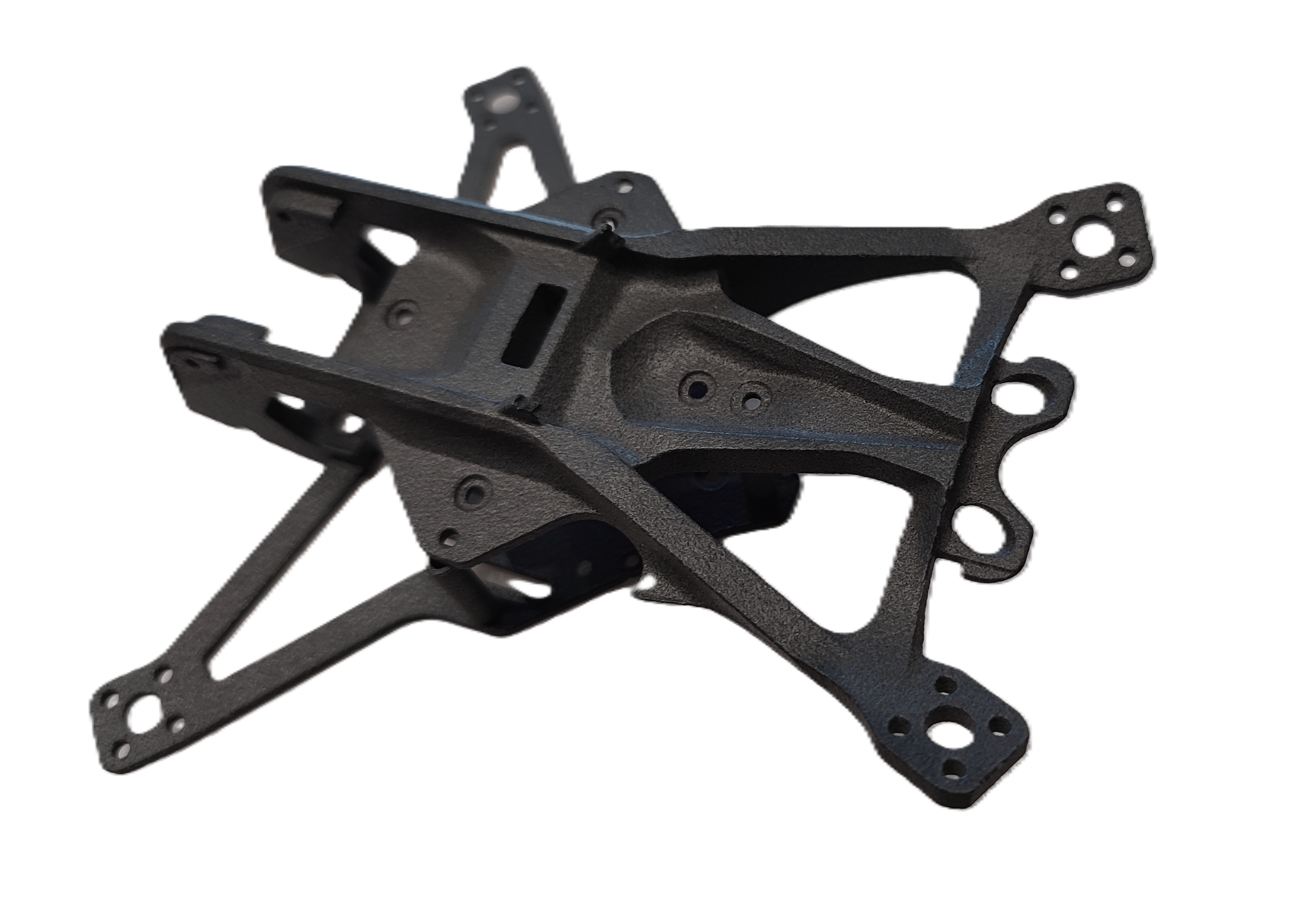
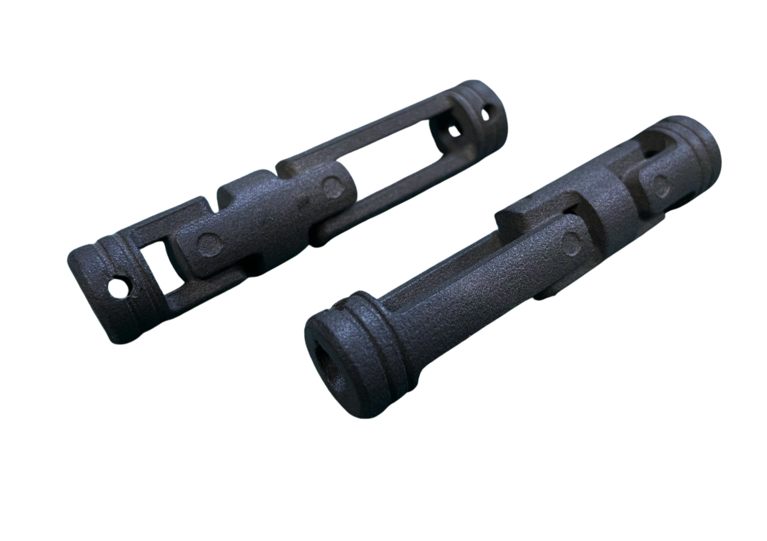
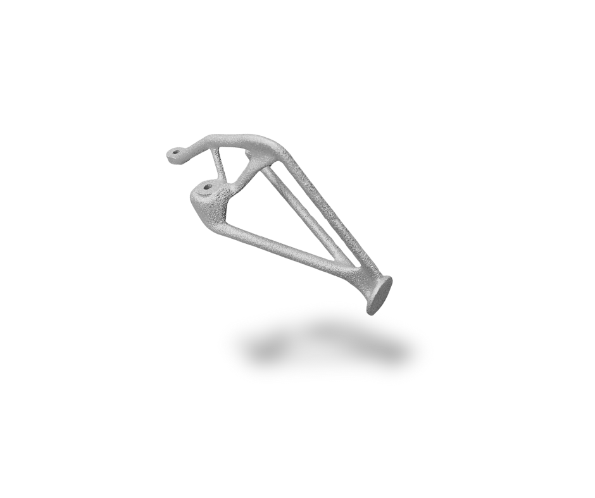
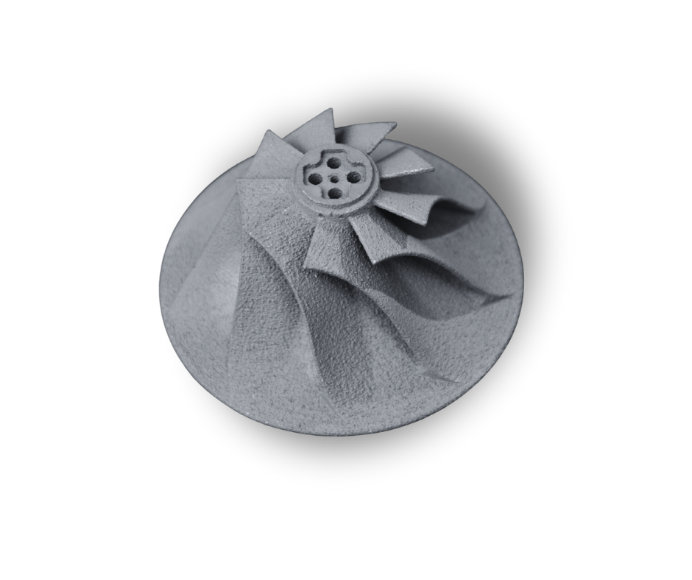
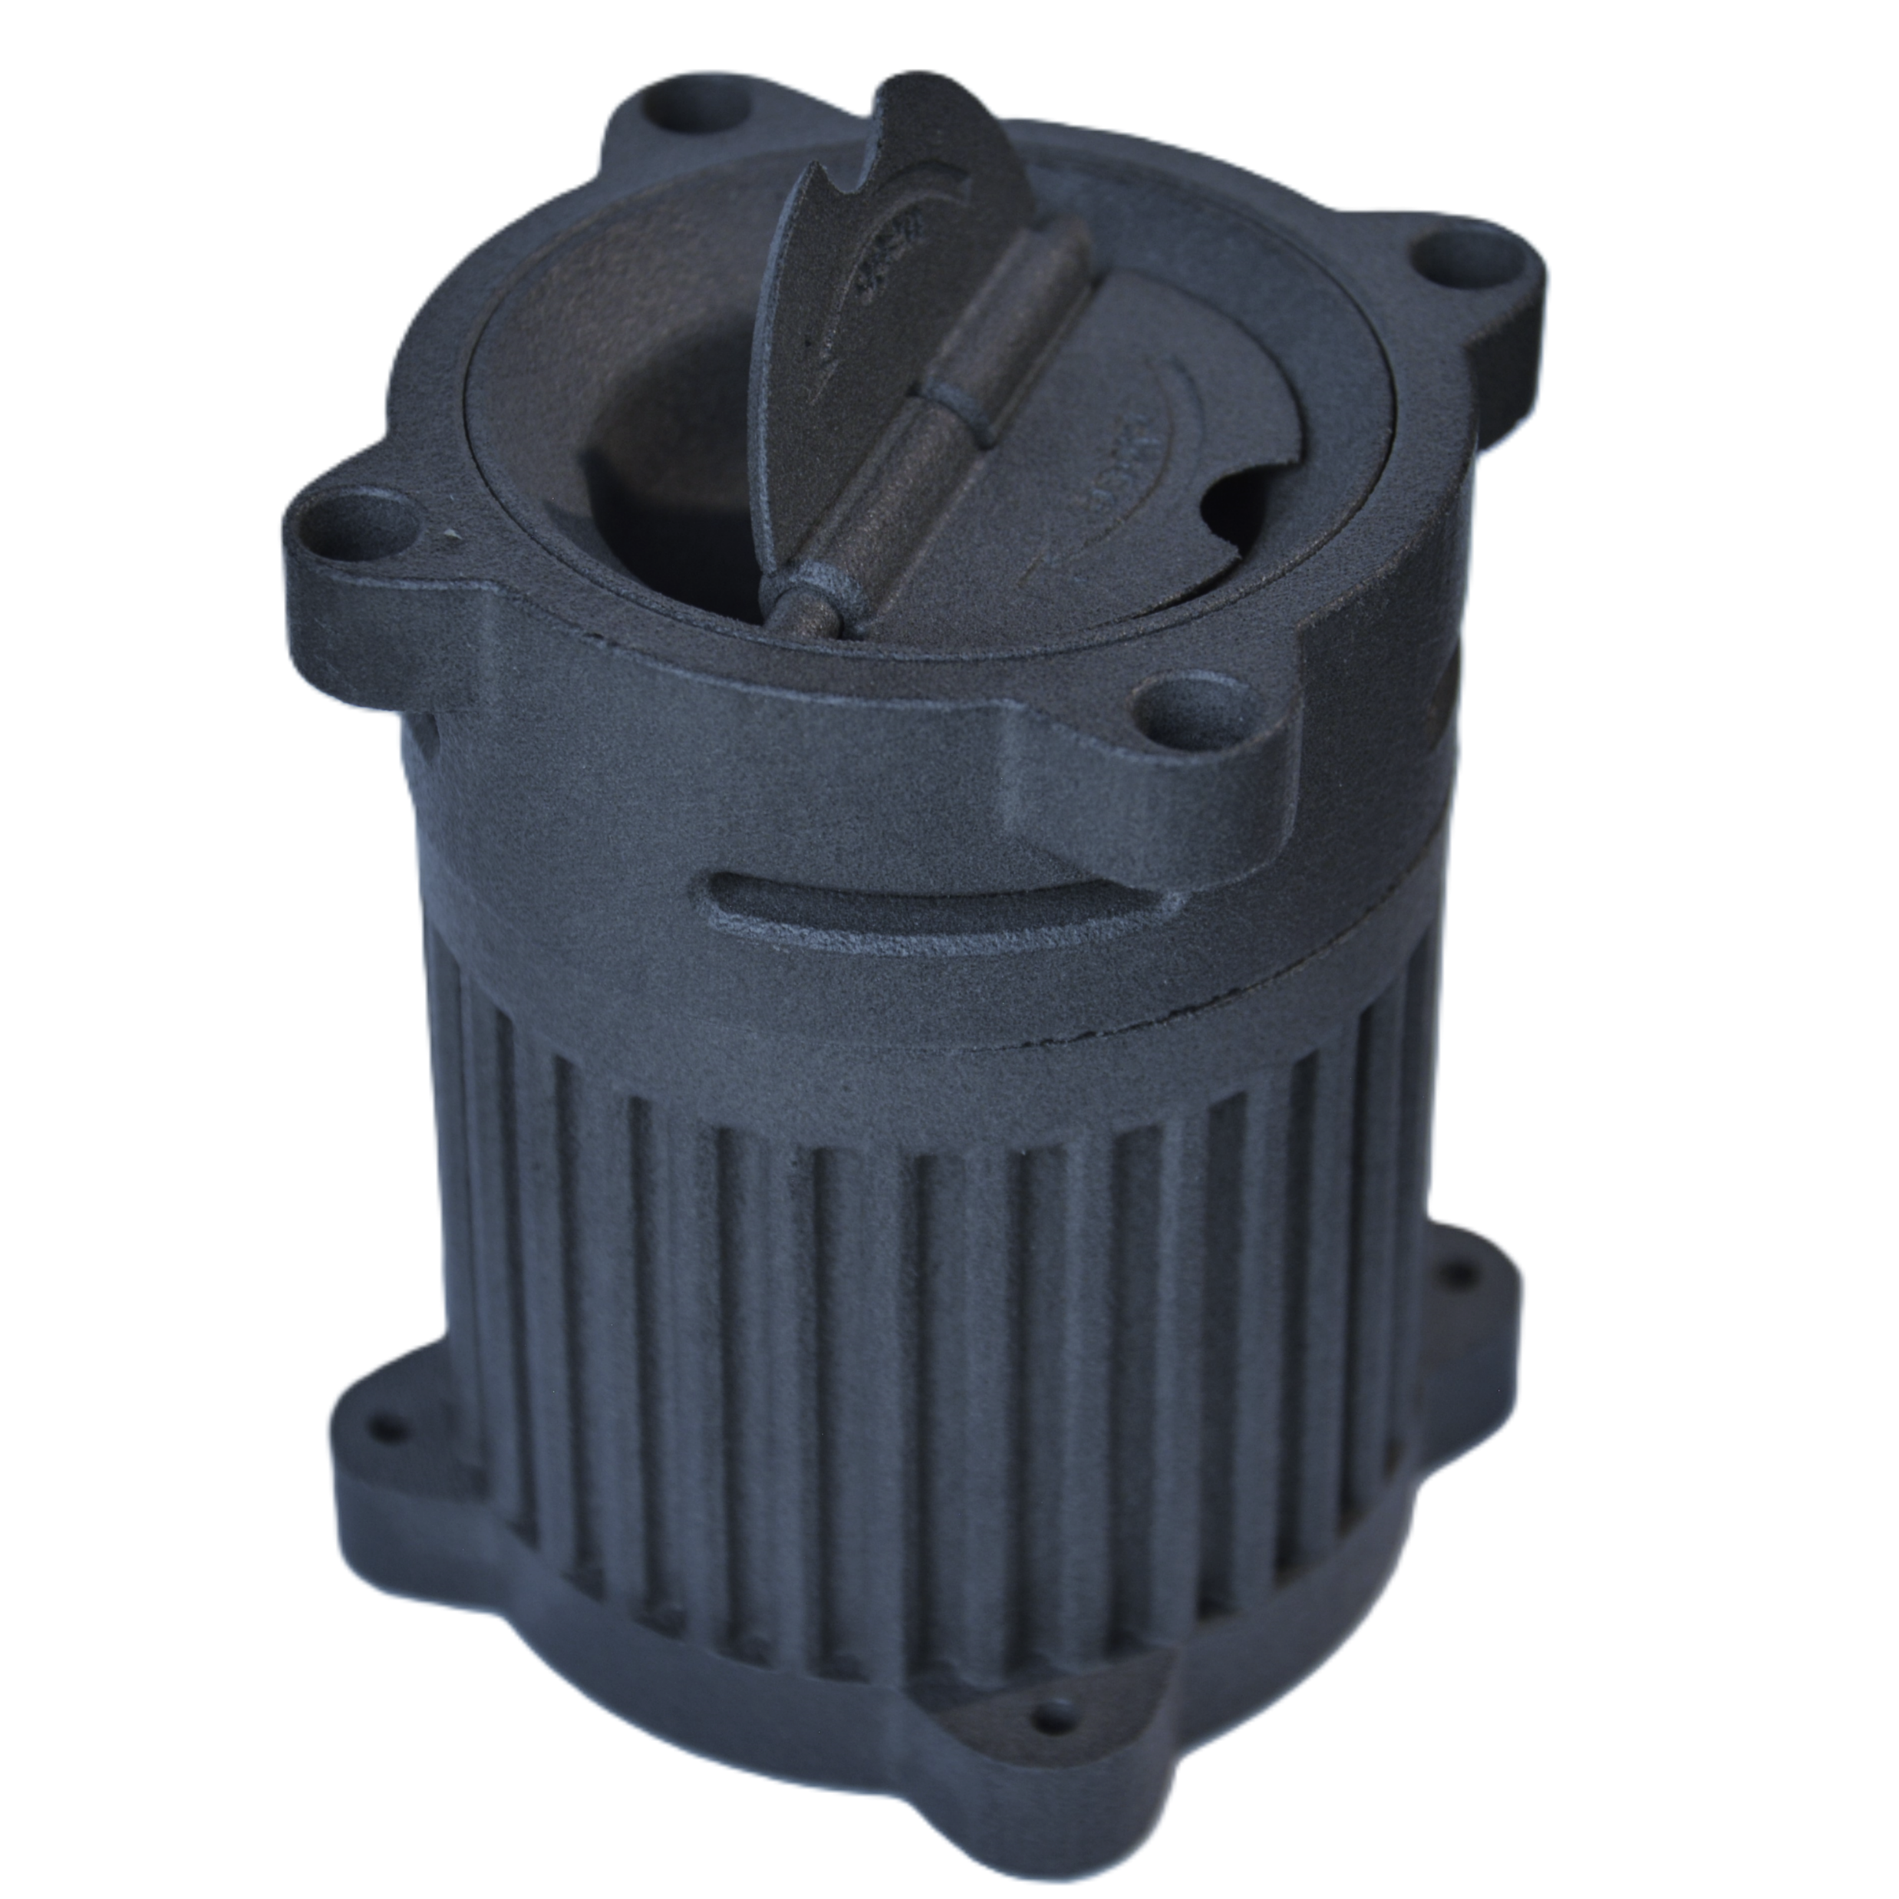
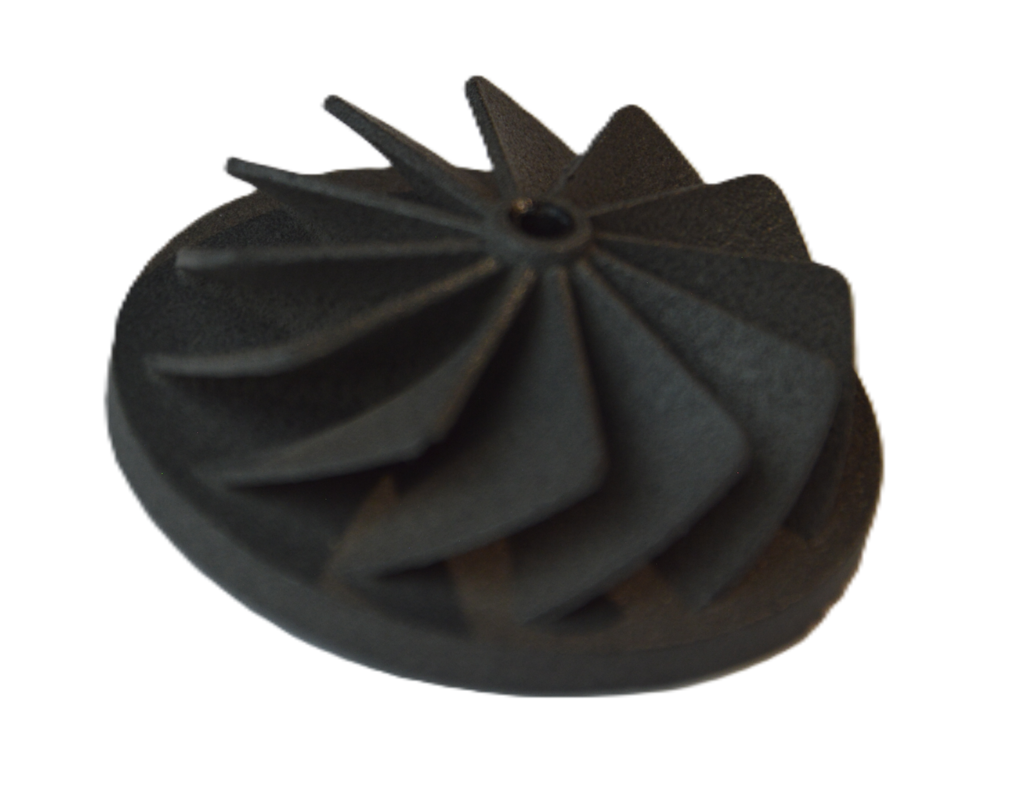
OBSZARY BADAWCZE
Przemysł

Slide 19
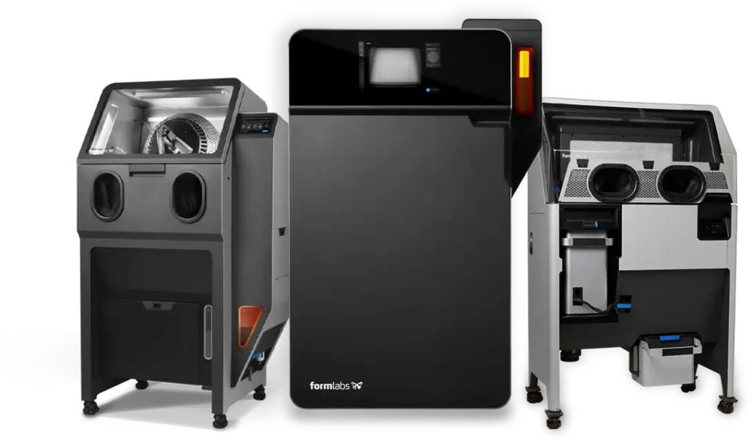
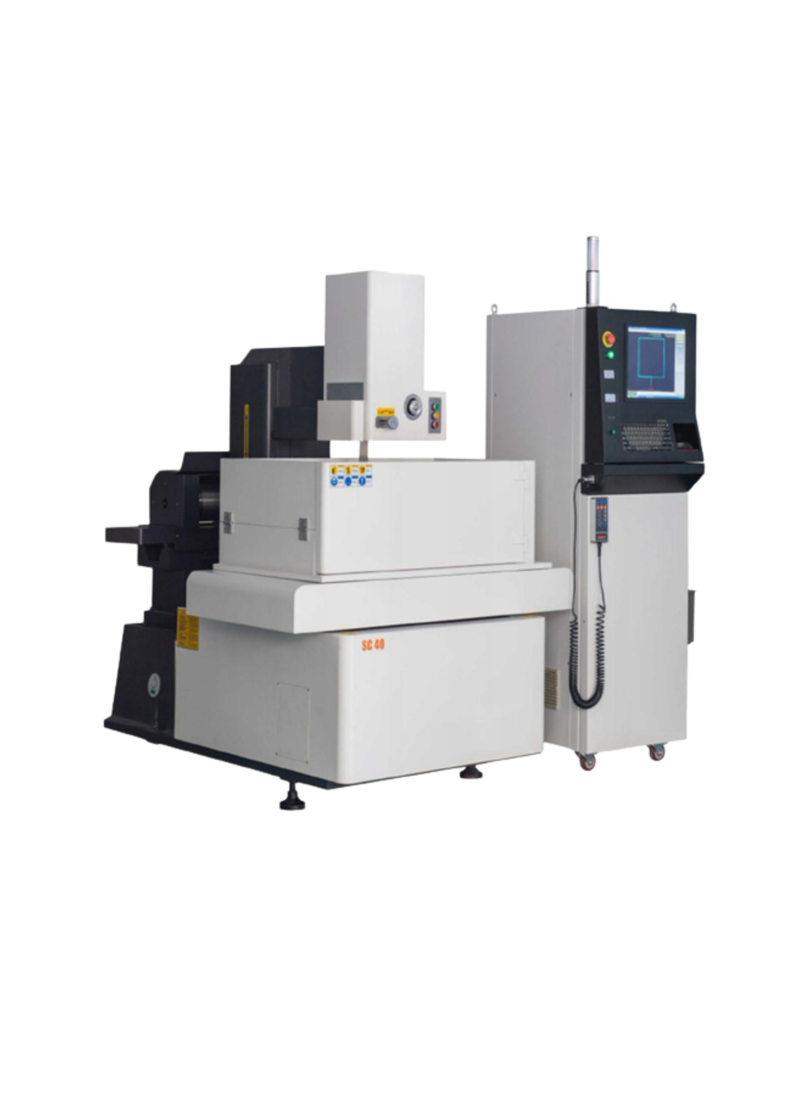
Przemysłowy system druku 3D z tworzyw sztucznych
SYSTEM FUSE 1+ 30W
TECHNOLOGIA SLS – Selective Laser Sintering
OBJĘTOŚĆ KOMORY DRUKU 165 x 165 x 300 mm
Elektrodrążarka SC550
Obszar roboczy 880 × 570 mm
Nowa maszyna harmonijnie współpracuje z pozostałym wyposażeniem laboratoriów Hydropress, tworząc kompletne zaplecze do:
prototypowania,
obróbki precyzyjnej,
wykonywania elementów jednostkowych i małoseryjnych,
realizacji skomplikowanych projektów badawczych.

Slide 20
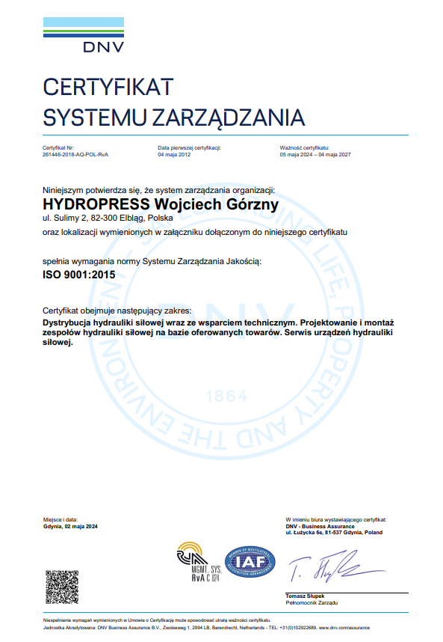
CERTYFIKATY
Nowoczesne i odpowiedzialne sterowanie procesami zaopatrzenia, produkcji, sprzedaży i serwisu zgodne ze spójną polityką jest kluczowe dla utrzymania stabilnych i partnerskich relacji z otoczeniem biznesowym.
Dzięki wieloletniej współpracy ze sprawdzonymi dostawcami, jesteśmy pewni naszych wyborów i gwarantujemy jakość produktów i usług oferowanych naszym partnerom w biznesie.
Certyfikacja naszej działalności wg normy ISO 9001:2015 potwierdza świadomość trafnego wyboru kontrahentów oraz kompetencje naszych specjalistów w branży hydrauliki siłowej.

Slide 21


BHP / BEZPIECZEŃSTWO
Na terenie magazynu centralnego Hydropress,
gości i pracowników obowiązują środki ochrony osobistej.
Uwaga:
Piesi i pojazdy dzielą ciągi komunikacyjne.
Zachowaj ostrożność!

Slide 22

DZIĘKUJEMY!

